Slide 1
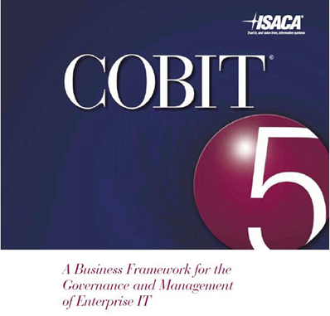


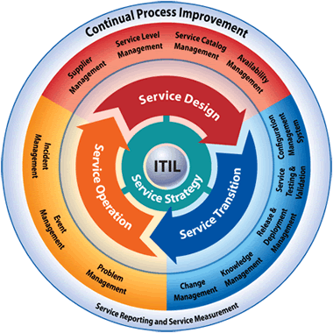

Workshop – Conceitos

Slide 2
ITIL® - Agenda
  História da ITIL®
  Conceitos e princípios ITIL®
  Erros e acertos de abordagem
  O que evitar

Slide 3

Qual a motivação da ITIL® - História
A ITIL® – Information Technology Infrastructure Library – foi patrocinada pelo governo britânico no início dos anos 80.
Preocupados com a crescente dependência dos negócios em relação à tecnologia e sistemas e buscando um melhor uso dos recursos de TI, The Crown – a dona da ITIL® – patrocinou uma pesquisa de melhores práticas pela CCTA (Central Computer and Telecommunications Agency).

Slide 4

Qual a motivação da ITIL® - Estória
A Lenda
Teria a Argentina estimulado a transformação da GITIM em ITIL®?
A invasão das Falklands pelo governo argentino do Gal. Galtieri em 1982 provocou uma reação imediata da Coroa. As ilhas foram invadidas em março de 1982, mas o governo britânico recuperou a posse em junho de 1982.
Mais de £ 2.000.000.000,00 foram gastos nesta guerra. Por que tanto dinheiro? Falhas de TI!
Surge a ITIL®.

Slide 5
Os gestores da ITIL® - CCTA
Subordinada ao HM Treasury – Her Majesty's Treasury – um departamento do governo britânico responsável por desenvolver e executar as políticas econômicas e de finanças públicas do governo, a CCTA – Central Computer and Telecommunications Agency – era responsável, entre outras coisas, por:
Desenvolver a profissionalização da TI no governo britânico;
Gerir o conhecimento sobre práticas bem sucedidas de desenvolvimento e implementação de TI e SI e;
Orientar o governo sobre as oportunidades de uso da TI para obter ganhos de eficiência, aumento da segurança e mitigação de riscos.

Slide 6

Os gestores da ITIL® - OGC
O OGC – Office of Government Commerce – incorpora em 2000 a CCTA – Central Computer and Telecommunications Agency – responsável pela consolidação da ITIL®.
  Objetivo: O OGC é uma organização independente do HM Treasury, estabelecida para auxiliar o governo a obter o melhor valor pelo dinheiro gasto. O OGC trabalha com outros departamentos do governo e organizações do setor público.

Slide 7

Os gestores da ITIL® - itSMF
O itSMF – Information Technology Service Management Forum – foi constituído em 1991 como uma organização de fomento a ITIL®, visando:
  Agrupar os usuários de ITIL para juntos trocarem experiências e aprenderem uns com os outros;
  Realizar eventos para divulgação das melhores práticas, exposição de soluções da indústria e capacitação profissional;
  Certificar publicações, auxiliando o OGC na manutenção de uma biblioteca única e íntegra.
  Os capítulos do itSMF continuam atuantes em vários países. No Brasil, infelizmente, perdeu o foco e abandonou seus princípios.

Slide 8

Os gestores da ITIL® - Cabinet Office
O Cabinet Office auxilia o Primeiro Ministro britânico e seu gabinete (deputados e assessores) a assegurar o efetivo funcionamento do governo, através da definição de práticas de gestão em parceria com o HM Treasury.
Em 2010, o Cabinet Office assumiu a guarda pela propriedade intelectual da ITIL® - Crown Copyright - e é o responsável por sua gestão, tendo substituído o OGC.

Slide 9

Os gestores da ITIL® - APMG-International
A APMG-International é uma organização do APM Group Ltd que foi credenciada pelo Cabinet Office britânico para gerir, entre outros, o conteúdo e os esquemas de qualificação em ITIL® V3.
Atuou basicamente em duas frentes:
  Acreditação: provê suporte e garante a qualidade das organizações de treinamento e consultoria, por meio de processos de definição, avaliação e aceite de conteúdos e conhecimento.
  Certificação: mantém o portfólio de certificações oficiais para diversas melhores práticas internacionalmente reconhecidas e estabelece os esquemas de certificação.

Slide 10

Os gestores da ITIL® - AXELOS
O Cabinet Office auxilia o Primeiro Ministro britânico e seu gabinete (deputados e assessores) a assegurar o efetivo funcionamento do governo, através da definição de práticas de gestão em parceria com o HM Treasury.
AXELOS é uma joint venture entre o Cabinet Office e a Capita, constituída para gerenciar o portfólio de melhores práticas, incluindo ITIL® e o PRINCE2®.
Tem por objetivo fomentar as melhores práticas no mundo, estabelecendo uma abordagem inovadora e de alta qualidade para o desenvolvimento e a manutenção das estruturas de capacitação e conteúdo.
É hoje, a dona da ITIL®.

Slide 11


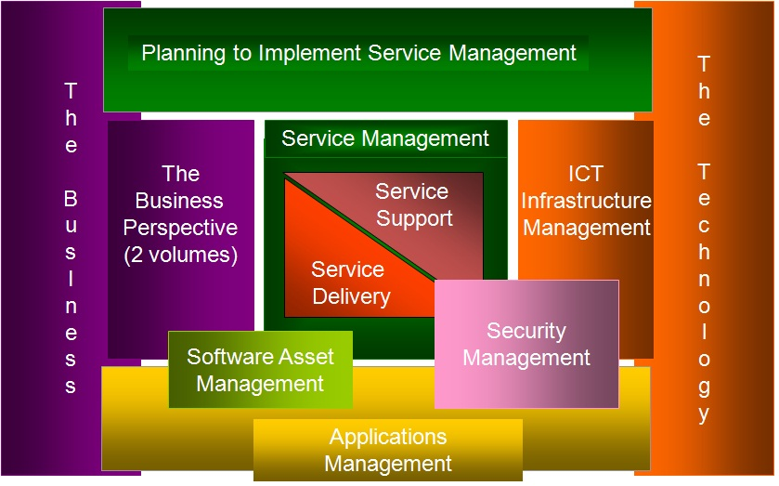
A evolução da ITIL®
V.1
V3
edição 2011
V.2

Slide 12
A evolução da ITIL® - A V.0
A precursora da ITIL® surgiu em 1979 e não foi chamada de ITIL, mas sim de GITIM – Government Information Technology Infrastructure Management – e era bem diferente da ITIL como a conhecemos, mas com o mesmo objetivo: documentar as melhores práticas de gerenciamento da TI.
Provocou interesse em órgãos governamentais britânicos, mas era tida como coisa “pra inglês ver”.

Slide 13
A evolução da ITIL® - A V.1
A versão 1, lançada em 1982 e completada em 1986, consolidou o nome ITIL® - Information Technology Infrastructure Library.
Era composta por 40 livros.
Da GITIM a expressão Government foi eliminada e, infelizmente, a expressão Management foi substituída por Library.
Despertou o interesse não apenas de órgãos do governo, mas também de grandes empresas de TIC, com a IBM, a Siemens e a Microsoft.

Slide 14
A evolução da ITIL® - A V.2
A versão 2 foi consolidada em 1999. Fruto de uma completa revisão da V.1, a biblioteca ganhou ares de framework e passou a ser largamente aceita como o “conjunto de melhores práticas para o Gerenciamento de Serviços de TI”.
No Brasil, a ITIL começou a ganhar força com a V.2, pela adesão das subsidiárias das multinacionais aqui instaladas e pela chegada ao mercado de empresas de consultoria e qualificação especializadas como a Quint Wellington Redwood Academy, Pink Elephant e Fox IT.
A V.2 popularizou os programas de qualificação e certificação.

Slide 15


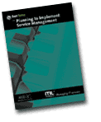
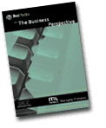
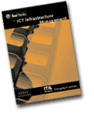

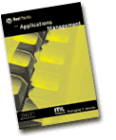
A evolução da ITIL® - A V.2
Suporte a Serviços
Entrega de Serviços
Planejamento para Implementação do Gerenciamento de Serviços de TI
Perspectiva do Negócio
Gerenciamento da Infraestrutura
Gerenciamento da Segurança
Gerenciamento de Aplicações

Slide 16
A evolução da ITIL® - A V.3
Ciclo de Vida do Serviço e não mais “biblioteca da infraestrutura” foi o mote da V.3. Lançada em 2007, foi a maior evolução da ITIL®, pois agregou conceitos de outros modelos de melhores práticas (Project Mgt, CobiT, ISO/IEC...) e estabeleceu o “valor para o negócio” e a “melhoria contínua” como as razões para se gerenciar serviços.
Durante algum tempo, por incrível que pareça, alguns pensaram haver duas ITIL, a V.2 e a V.3... Muitos viajaram com mapas velhos.

Slide 17
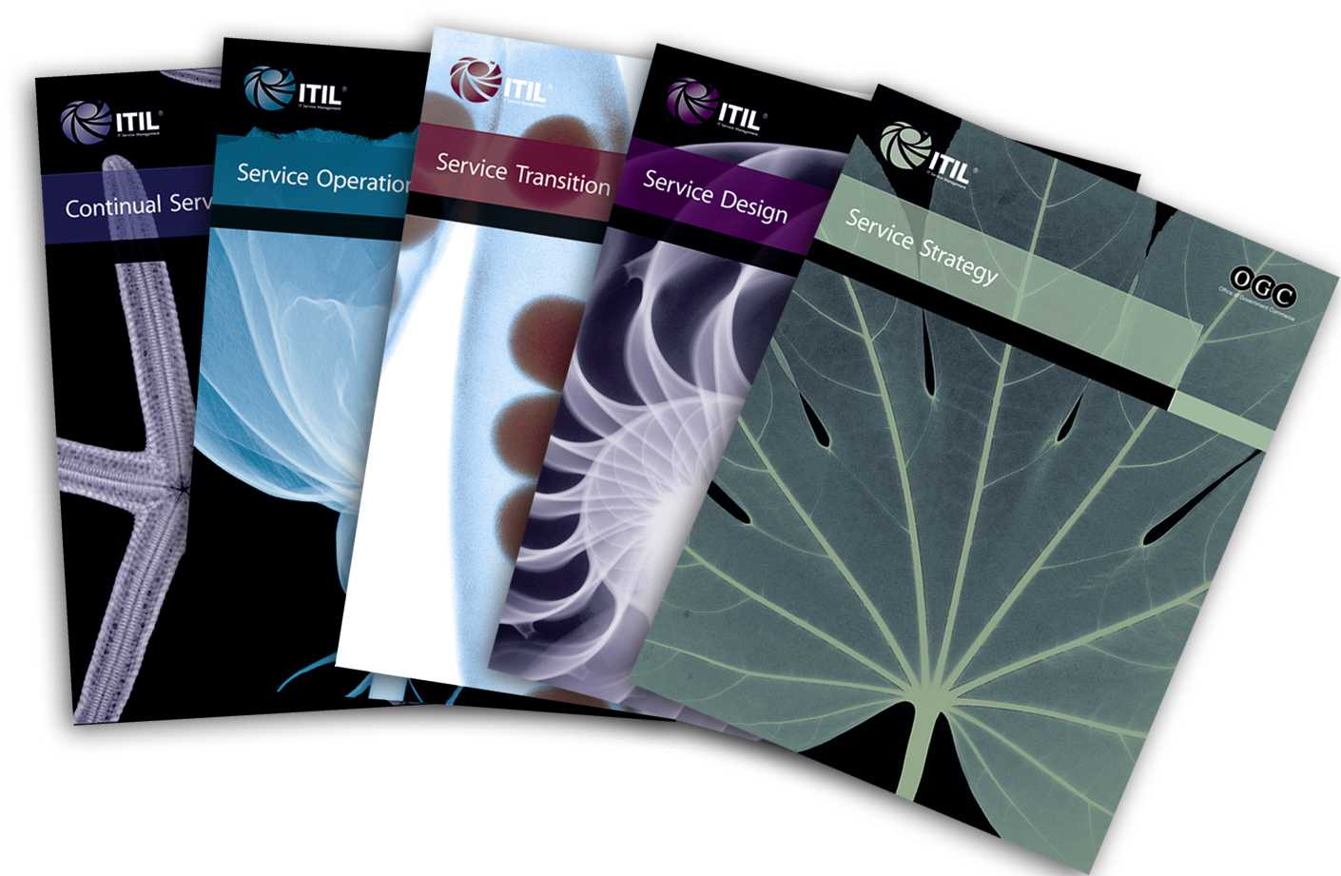
A evolução da ITIL® - A V.3

Slide 18
A evolução da ITIL® - A 2011 Edition
Uma profunda e completa revisão da V.3 deu origem à 2011 Edition, a versão atual da ITIL®.
Novos processos foram incorporados, modelos e exemplos foram melhorados e simplificados, erros foram corrigidos e a terminologia foi uniformizada.
Os processos da Estratégia do Serviço foram os mais revisados, para melhor compreensão. A resistência era (é?) significativa.
A 2011 Edition parece muito maior, pois a fonte de impressão aumentou...

Slide 19

A evolução da ITIL® - A 2011 Edition

Slide 20


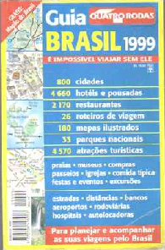
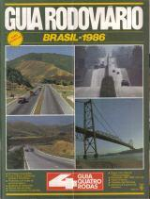
A evolução da ITIL®
Sendo a ITIL® um guia de referência...
...qual versão adotar?
ITIL V1
ITIL V2
ITIL V3
ITIL 2011

Slide 21
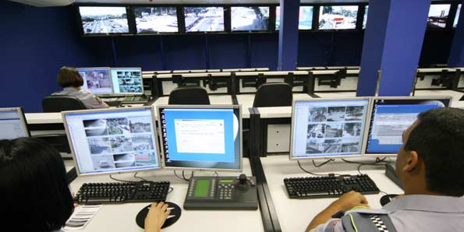

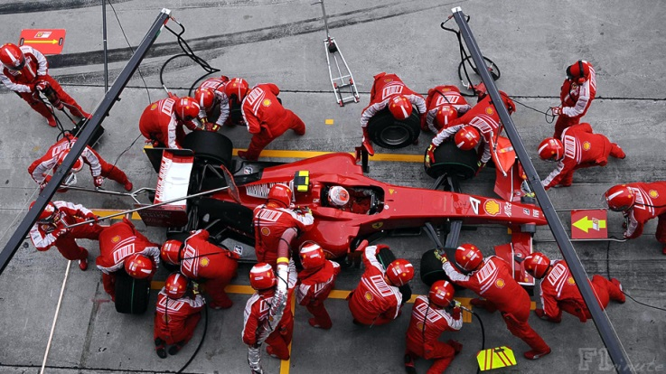
Conceitos ITIL® - Gerenciamento de Serviço
“Um conjunto especializado de habilidades organizadas em processos, para fornecer valor aos clientes na forma de serviços.”

Slide 22

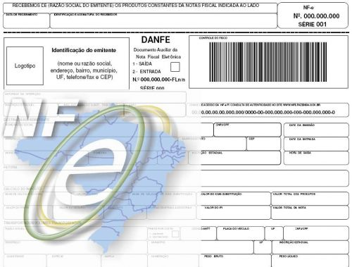
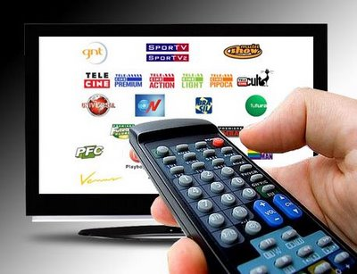

Conceitos ITIL® - Serviço
“Um meio de fornecer valor aos clientes, facilitando a obtenção de resultados que eles desejam, sem que tenham que arcar com a propriedade de determinados custos e riscos.”
Serviços de TI são compostos por tecnologia, pessoas e processos.

Slide 23
Conceitos ITIL® - Valor
“O valor de um Serviço de TI é criado por uma combinação de Utilidade e Garantia.”
Utilidade: Funcionalidade oferecida por um produto ou serviço para atender a uma necessidade em particular. A utilidade pode ser resumida como "o que o serviço faz" e pode ser usada para determinar se um serviço é "adequado ao propósito".
Garantia: Confiança de que um produto ou serviço atenderá aos requisitos acordados. Habilidade de um serviço de estar disponível quando necessário, fornecer a capacidade requerida e fornecer a confiabilidade requerida em termos de continuidade e segurança. A garantia pode ser resumida em "como o serviço é entregue" e pode ser usada para determinar se um serviço é "adequado ao uso".

Slide 24
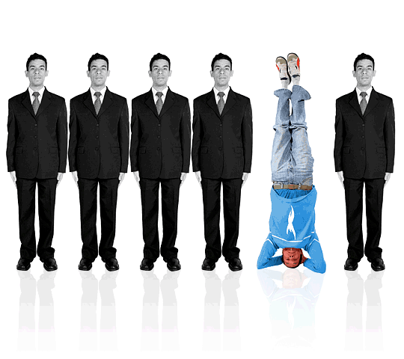
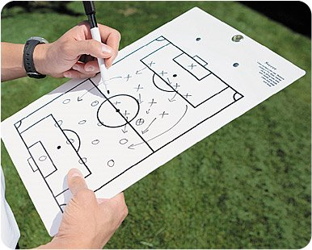
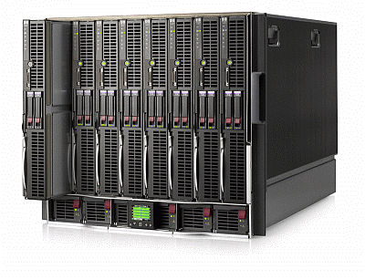

Conceitos ITIL® - Componentes do Gerenciamento
Pessoas
Produtos
Processos
Parceiros

Slide 25
Erros dos Fornecedores e Gestores
Ferramentas desenvolvidas por profissionais não capacitados direcionaram e limitaram implantações.
A capacitação foi limitada pelo Syllabus, com foco direcionado apenas a Service Support e Service Delivery.
O itSMF_BR foi dominado por vaidades e ambições, em detrimento do fomento à indústria ITSM.
A tradução da ITIL V3 para o idioma Português Brasileiro foi realizada por voluntários, mas não foi efetivada.
Certificação tornou-se uma mercadoria, banalizada. Muitos foram mal formados e estão desacreditando a ITIL® no mercado, corrompendo o poder da ITIL®.

Slide 26
Catálogo de Serviços x Classificação de Chamados
Uma leitura limitada e equivocada da ITIL – consequência das limitações do Syllabus – fez com que desenvolvedores de ferramentas e consultores compreendessem e disseminassem o Catálogo de Serviços como sendo uma estrutura de pedidos, uma lista de atendimentos de um Service Desk.
Na ITIL V2 Catálogo de Serviços ocupava menos de uma página do livro Service Delivery. Mas havia muito sobre Catálogo em Planing to Implement ITSM e Business Perspective. Mas nós não lemos estes livros, não é?
Na V3, Catálogo de Serviços ganhou status de Processo. E é preciso corrigir a abordagem.

Slide 27
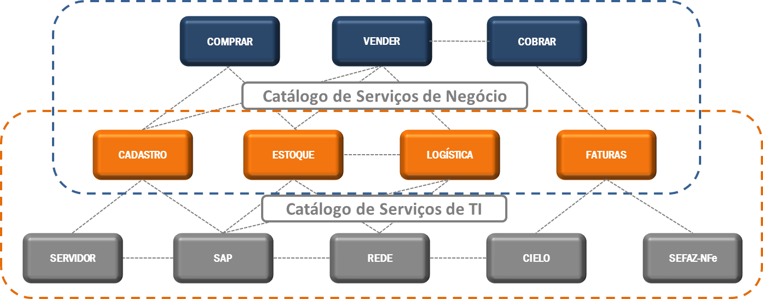
Catálogo de Serviços

Slide 28
Gerenciar a Demanda é atender pedidos?
O Gerenciamento da Demanda em ITIL poderia ter tido o nome tropicalizado. Talvez Gerenciar “Consumo de Serviços” ou “Dinâmica dos Serviços” tivesse sido mais adequado, pois nos habituamos a definir Demandas como pedidos de soluções (ou sistemas) por parte do negócio.
Gerenciar Demandas é estimar, registrar, controlar e influenciar o consumo dos serviços, para adequar a capacidade e os investimentos. ITIL define o processo de Gerenciamento do Portfolio de Serviços como a estrutura para Serviços Novos (service pipeline) e Alterados (service catalogue e retired services).

Slide 29
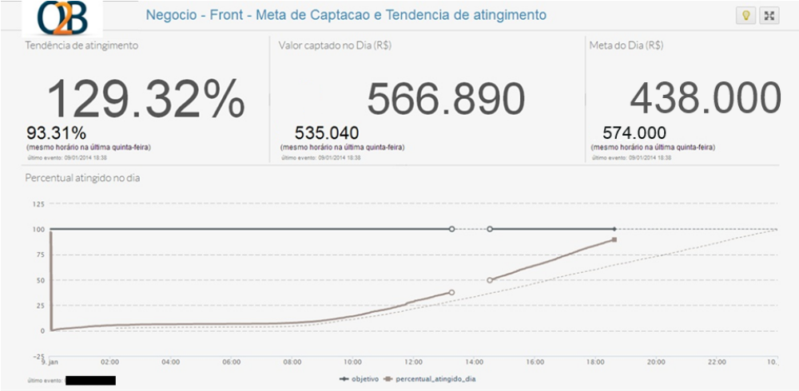
Gerenciando a Demanda – Exemplo

Slide 30
Gerenciamento de Mudanças X Gestão de Projetos
Mudança é o ato de implantar artefatos de projetos ou projeto é um modo estruturado de construir, testar e implantar mudanças?
A opção por projetizar a empresa é válida, mas agilidade será sempre um requerimento dos negócios e rituais diferentes para mudanças (padrão, menor, significativa...) privilegiam a agilidade.
Deveríamos utilizar técnicas e métodos de gerenciamento de projetos para o que justifica um projeto (mudança maior?), mantendo no processo de Ger. de Mudanças os gatilhos para “Serviços Novos ou Alterados” (Portfólio), sem abrir mão do controle.

Slide 31

Mudança ou “Liberança”
MUD
MUD
MUD
MUD
Projeto Sistemas
Onde está “A”?
Eu quero “A”
MUD
MUD
Projeto Infra
MUD
Projeto Rede
MUD
MUD

Slide 32
Incidentes em TI ou em Serviços?
Muitas ferramentas trazem estruturas de classificação claramente orientadas a suportar componentes de TI, sem qualquer relação ao impacto nos serviços de negócios. Isto só tem valor se você atua apenas em field service de informática e office automation.
Hardware
  Servidor
  Impressora
Software
  Office
  Windows
  Linux
Rede
  Router
  Link
Faturamento
  Sistema Travado
  Não imprime
  Sem conexão Sefaz
  Valores divergentes
E-mail Marketing
  Não recebe
  Não envia
  Não anexa
e/ou

Slide 33

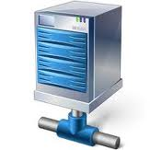

Ger. da Configuração do Serviço e Ger. de Ativos.
Ativos são patrimônio da organização. Devem ser controlados para fins contábeis e de conformidade legal.
Ativos do serviço são recursos e capacidades relacionados ao gerenciamento do ciclo de vida de um ou mais serviços. Relacionamentos fazem a diferença.
O serviço Faturamento depende criticamente destes servidores.
Não depende de cadeiras.
12.A
140.Bx
182.K
297 cadeiras e 53 servidores são ativos!

Slide 34
Questões que não calam
“Quanto tempo demora para implantar ITIL®?”
ITIL® não se implanta! ITIL® é um guia de referência para melhoria contínua de serviços, baseada em processos. Implante processos!
“É possível adotar a ITIL para gerenciar tecnologia?”
Sim, mas não faz sentido. Sem definir os Serviços e demonstrar os resultados da melhoria nos serviços, você continuará sendo percebido quando falhar. Seu cliente não quer saber da capacidade do servidor ou da linguagem do sistema. Quer saber do serviço!
“O que é melhor, ITIL®, CobiT, Lean IT ou ISO/IEC?”
São modelos excelentes, mas com diferentes objetivos. ITIL para melhorar os serviços, CobiT para garantir conformidade, Lean IT para reduzir custos e eliminar desperdícios, ISO para certificação...

Slide 35
O que evitar quando se opta por ITIL®
Tentar fazer tudo de uma só vez.
Definir um projeto finito e “passageiro”.
Focar em processos isolados e não em gerenciamento.
Implantar processos sem definir e produzir indicadores.
Ignorar melhores práticas em uso ou implantação.
Sub capacitar os profissionais.
Esquecer de comprometer a Direção.
Não gerenciar efetivamente o conhecimento.
Acreditar que ITIL é sobre TI, pois ITIL é sobre negócios!

Slide 36
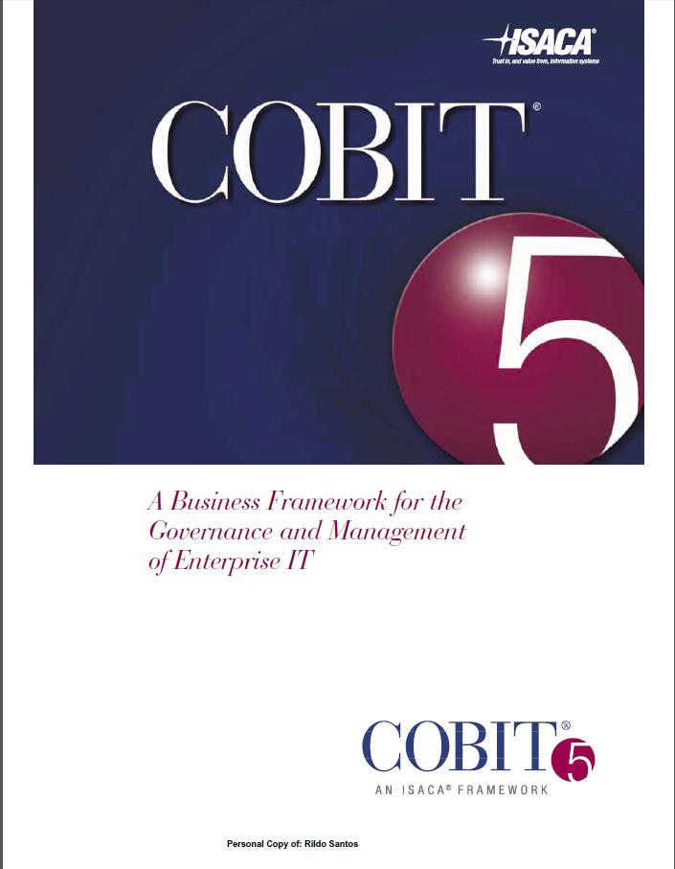
COBIT 5 – Agenda
  Benefícios
  Valor
  Estrutura
  Princípios
  Habilitadores
  Evolução
  Produtos
  Conceitos

Slide 37
COBIT 5 – A Informação
  A informação é o principal recurso de qualquer organização.
  As informações são criadas, usadas, mantidas, divulgadas e destruídas.
  A tecnologia desempenha um papel importante nessas ações.
  A tecnologia está presente em todos os aspectos da vida profissional e pessoal.
Quais benefícios a informação e a tecnologia trazem para as organizações?

Slide 38
COBIT 5 – Benefícios para a Organização
As organizações e seus executivos se esforçam para:
  Manter informações de qualidade para subsidiar as decisões.
  Gerar valor dos investimentos habilitados por TI, ou seja, atingir metas estratégicas e realizar os benefícios por meio do uso eficaz e inovador de TI.
  Alcançar excelência operacional com a aplicação confiável e eficiente da tecnologia.
  Manter os riscos relacionados à TI em um nível aceitável.
  Otimizar os custos de serviços e tecnologias de TI.
Como esses benefícios podem ser realizados para criar valor para todas as pessoas da organização?

Slide 39
COBIT 5 – Valor para as Partes Interessadas
  Entregar valor às partes interessadas requer governança e gerenciamento dos ativos de informação e tecnologia (TI).
  As diretorias, os executivos e gestores das organizações precisam tratar a TI como qualquer outra parte importante da organização.
  Os requisitos externos de conformidade legal, regulatória e contratual relativos ao uso de informação e tecnologia pelas organizações estão aumentando, ameaçando o valor caso não sejam cumpridos.
  O COBIT 5 se propõe oferecer uma estrutura abrangente (boas práticas) que ajuda as organizações a atingirem suas metas e entregarem valor com estratégias eficazes de governança e gerenciamento de TI.

Slide 40
COBIT 5 – A Estrutura
  A estrutura do COBIT 5 ajuda as organizações a criarem o melhor valor possível com o uso de TI, mantendo o equilíbrio entre a realização dos benefícios e a otimização dos níveis de risco e do emprego de recursos.
  O COBIT 5 permite que a informação e tecnologias relacionadas sejam governadas e geridas de maneira holística em toda a empresa, envolvendo completamente todas as áreas da organização, de acordo com os interesses relativos à TI das partes interessadas internas e externas.
  Os princípios e habilitadores do COBIT 5 são gerais e úteis as organizações de qualquer porte, sejam elas comerciais, sem fins lucrativos ou do setor público.

Slide 41

COBIT 5 – Princípios
1. Satisfazer as necessidades das partes interessadas
5. Separar governança de gerenciamento
2. Envolver todas as áreas da empresa
Princípios do
COBIT 5
4. Possibilitar uma abordagem holística
3. Empregar uma estrutura única e integrada
Fonte: COBIT® 5, figura 2. © 2012 ISACA® Todos os direitos reservados.

Slide 42
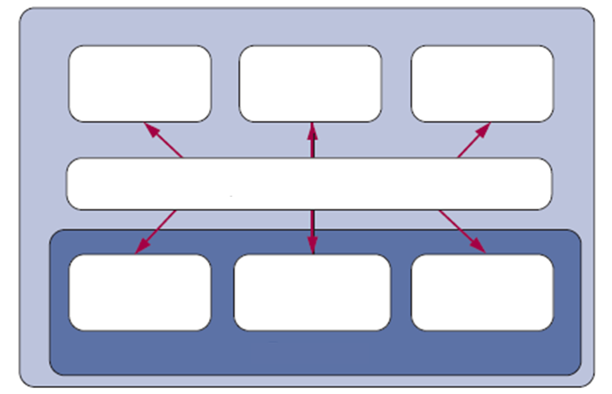
COBIT 5 – Habilitadores
2. Processos
3. Estruturas organizacionais
4. Cultura, ética e comportamento
1. Princípios, políticas e estruturas
6. Infraestrutura
de serviços
e aplicações
7. Pessoas, habilidades e competências
5. Informações
Recursos
Fonte: COBIT® 5, figura 12. © 2012 ISACA® Todos os direitos reservados.

Slide 43
COBIT 5 – Em síntese
O COBIT 5 reúne os cinco princípios que possibilitam às organizações desenvolverem uma estrutura de governança e gerenciamento eficaz, com base em um conjunto holístico de sete habilitadores que otimizam o investimento e o uso de informação e tecnologia em benefício das partes interessadas.

Slide 44
COBIT – A Evolução
Governance of Enterprise IT
Evolução do escopo
Governança de TI
Val IT 2.0
(2008)
Gerenciamento
Controle
Risk IT
(2009)
Auditoria
COBIT 1
COBIT 2
COBIT 3
COBIT 4.0/4.1
COBIT 5
1996
1998
2000
2005/7
2012…
© 2012 ISACA® Todos os direitos reservados.

Slide 45
COBIT 5 – Conteúdo
COBIT 5:
  Contém o sumário executivo e a descrição completa de todos os componentes da estrutura do COBIT 5:
  Os cinco princípios do COBIT 5
  Os sete habilitadores do COBIT 5
  Uma introdução às orientações de implementação oferecidas pela ISACA (Implementação do COBIT 5)
  Uma introdução ao Programa de Avaliação do COBIT (não específico do COBIT 5)
  A abordagem de capacidade de processos adotada pela ISACA para o COBIT

Slide 46
COBIT 5 – Família de Produtos
COBIT® 5
Guias de Habilitadores do COBIT® 5
COBIT® 5
COBIT® 5
Outros Guias
Processos Habilitadores
Informações Habilitadoras
Habilitadores
Guias Profissionais de Orientação do COBIT® 5
COBIT® 5
COBIT® 5
COBIT® 5
COBIT® 5
Outros Guias
Profissionais
Guia para
Implementação
Segurança
da Informação
Garantia
Riscos
COBIT® 5
Ambiente Colaborativo on-line
Fonte: COBIT® 5, figura 11. © 2012 ISACA® Todos os direitos reservados.

Slide 47
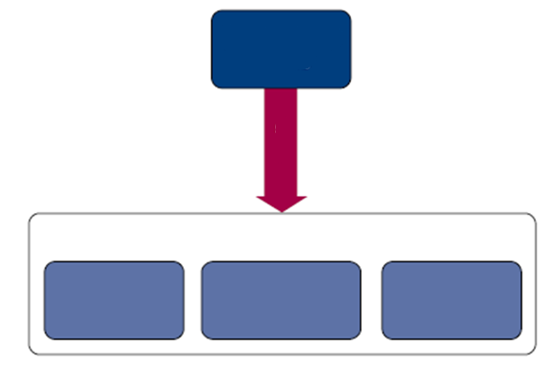
COBIT 5 – Necessidades dos stakeholders
Organizações visam criar valor para suas partes interessadas.
Necessidades das partes interessadas
Objetivo da governança: criação de valor
Realização de
benefícios
Otimização de
riscos
Otimização de
recursos
Fonte: COBIT® 5, figura 3. © 2012 ISACA® Todos os direitos reservados.

Slide 48
COBIT 5 – Necessidades dos stakeholders
  As organizações têm muitas partes interessadas e “criação de valor” tem diferentes — e, às vezes, conflitantes — significados para cada uma delas.
  Governança tem a ver com negociar e decidir entre os diferentes interesses das partes interessadas.
  O sistema de governança deve levar em consideração todas as partes interessadas quando são tomadas decisões sobre benefícios, recursos e avaliação de riscos.
  Em cada tomada de decisão, as seguintes perguntas podem e devem ser feitas:
    Quem recebe os benefícios?
    Quem arca com os riscos?
    Quais recursos são necessários?

Slide 49
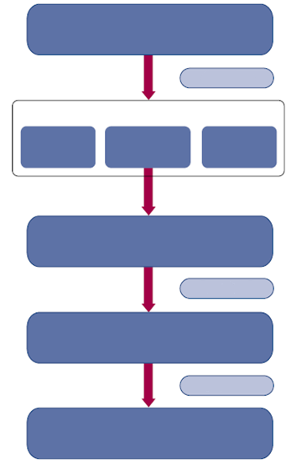
COBIT 5 – Necessidades dos stakeholders
Direcionadores das partes interessadas
(ambiente, evolução da tecnologia,...)
  As necessidades das partes interessadas devem ser transformadas em estratégias organizacionais praticáveis.
  A cascata de objetivos do COBIT 5 traduz as necessidades das partes interessadas em metas específicas, praticáveis e personalizadas da organização, de TI e dos habilitadores.
Influências
Necessidades das partes interessadas
Realização de
benefícios
Otimização de
riscos
Otimização de
recursos
Metas corporativas
alinhadas com
Metas de TI
alinhadas com
Metas dos habilitadores
Fonte: COBIT® 5, figura 4. © 2012 ISACA® Todos os direitos reservados.

Slide 50
COBIT 5 – Benefícios da Cascata de Objetivos
  Possibilita a definição de prioridades para a implementação, melhoria e garantia da governança corporativa de TI com base nos objetivos (estratégicos) corporativos e nos riscos relacionados. Na prática, a cascata de metas:
  Define as metas e os objetivos relevantes e tangíveis em vários níveis de responsabilidade.
  Filtra a base de conhecimentos do COBIT 5, com base nas metas corporativas, para extrair orientações relevantes para inclusão em projetos específicos de implementação, melhoria ou garantia.
  Identifica e comunica claramente como (às vezes, de forma bastante operacional) os habilitadores são componentes importantes no cumprimento das metas corporativas.

Slide 51
COBIT 5 – Abordagem End-to-End
  O COBIT 5 aborda a governança e o gerenciamento da informação e tecnologias relacionadas sob uma perspectiva ampla, que envolve toda a organização. Isso significa que o COBIT 5:
  Integra a governança corporativa de TI com a governança empresarial, ou seja, o sistema de governança de TI proposto pelo COBIT 5 se integra perfeitamente com qualquer sistema de governança porque o COBIT 5 está alinhado com as visões de governança mais recentes.
  Abrange todas as funções e todos os processos da empresa; o COBIT 5 não foca somente as ‘funções de TI’, mas trata a informação e as tecnologias relacionadas como ativos com os quais todos da empresa devem lidar, como qualquer outro ativo da empresa.

Slide 52
COBIT 5 – Estrutura Única e Integrada
  O COBIT 5 está alinhado com as estruturas e os padrões mais recentes e relevantes utilizados nas empresas:
  Corporativos: COSO, COSO ERM, ISO/IEC 9000, ISO/IEC 31000 (Risk).
  Relacionados à TI: ISO/IEC 38500, ITIL, série ISO/IEC 27000 (Security), TOGAF, PMBOK/PRINCE2, CMMI, etc.
  Isso permite à empresa utilizar o COBIT 5 como um integrador global das estruturas de governança e gerenciamento.

Slide 53
COBIT 5 – Abordagem Holística
  Os habilitadores do COBIT 5 são:
  Fatores que, individual e coletivamente, influenciam o funcionamento dos processos — no caso do COBIT, a governança e o gerenciamento corporativos da TI.
  Impulsionados pela cascata de metas, ou seja, os objetivos de alto nível relacionados a TI definem quais resultados os diferentes habilitadores devem alcançar.
  Descritos pela estrutura do COBIT 5 em sete categorias.

Slide 54
COBIT 5 – Os Sete Habilitadores
  Processos—descrevem um conjunto organizado de práticas e atividades para atingir certos objetivos e produzir um conjunto de resultados que auxiliem no cumprimento das metas gerais relacionadas à TI
  Estruturas organizacionais—são as principais entidades responsáveis pela tomada de decisões em uma organização
  Cultura, ética e comportamento—dos indivíduos e da organização, muito frequentemente são subestimados como fatores de sucesso nas atividades de governança e gerenciamento
  Princípios, políticas e estruturas—são veículos que traduzem o comportamento desejado em orientações práticas para a gestão cotidiana

Slide 55
COBIT 5 – Os Sete Habilitadores
  Informação—está arraigada em toda a organização, ou seja, representa todas as informações produzidas e utilizadas na empresa. As informação são necessárias para manter a organização em funcionamento e bem governada, mas no nível operacional, a informação, com frequência, é o produto principal da empresa.
  Serviços, infraestrutura e aplicações—incluem a infraestrutura, a tecnologia e as aplicações que fornecem à organização os serviços e o processamento de TI
  Pessoas, habilidades e competências—estão relacionadas com pessoas e são necessárias à execução bem-sucedida das atividades e à tomada de decisões corretas e adoção de ações corretivas

Slide 56
COBIT 5 – Governança e Gerenciamento
  A estrutura do COBIT 5 faz uma distinção clara entre Governança e Gerenciamento.
  Essas duas disciplinas:
  Englobam tipos diferentes de atividades
  Demandam estruturas organizacionais diferentes
  Têm finalidades diferentes
  Governança — Na maioria das organizações, governança é responsabilidade do conselho de administração, sob a liderança do presidente.
  Gerenciamento — Na maioria das organizações, o gerenciamento é responsabilidade dos executivos, sob a liderança do CEO.

Slide 57
COBIT 5 – Governança e Gerenciamento
  A governança garante que as necessidades, condições e opções das partes interessadas sejam avaliadas para a definição de objetivos corporativos equilibrados e consensuais a serem alcançados por meio da definição de diretrizes, com gestão de prioridades e tomada de decisões, e do monitoramento do desempenho e da conformidade em comparação com as diretrizes e os objetivos acordados (EDM).
  O gerenciamento planeja, desenvolve, executa e monitora as atividades de acordo com as diretrizes definidas pelo órgão de governança para alcançar os objetivos da empresa (PBRM).

Slide 58
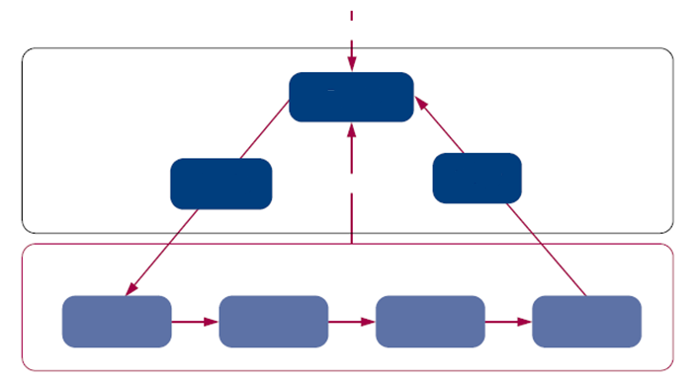
COBIT 5 – Governança e Gerenciamento
  O COBIT 5 não é prescritivo, mas defende que as organizações implementem os processos de governança e gerenciamento, contemplando as principais áreas, conforme a ilustração a seguir.
Necessidades da empresa
Governança
Avaliar
Orientar
Feedback dos gestores
Monitorar
Gerenciamento
Planejar
(APO)
Desenvolver
(BAI)
Executar
(DSS)
Monitorar
(MEA)
Fonte: COBIT® 5, figura 15. © 2012 ISACA® Todos os direitos reservados.

Slide 59
COBIT 5 – Processos Habilitadores
  A estrutura do COBIT 5 descreve sete categorias de habilitadores. Os Processos são uma categoria.
  Uma empresa pode organizar seus processos como melhor entender, contanto que todos os objetivos de governança e de gerenciamento sejam contemplados. Empresas pequenas podem apresentar poucos processos, enquanto empresas maiores e mais complexas podem ter vários processos com os mesmos objetivos.
  O COBIT 5 inclui um modelo de referência de processos (PRM), que define e descreve em detalhes vários processos de governança e de gerenciamento. Os detalhes sobre esse habilitador podem ser encontrados no documento COBIT 5: Processos Habilitadores.

Slide 60
COBIT 5 – Processos Habilitadores
Processos de governança corporativa de TI
Avaliar, Orientar e Monitorar
EDM01 Garantir
definição da estrutura de governança e manutenção
EDM02 Garantir
entrega de valor (benefícios)
EDM03 Garantir
a otimização de riscos
EDM04 Garantir
a otimização de recursos
EDM05 Garantir
a transparência das partes interessadas
Alinhar, Planejar e Organizar
Monitorar, Avaliar
e Analisar
APO01 Gerenciar estrutura de gerenciamento de TI
APO02 Gerenciar
a estratégia
APO03 Gerenciar
a arquitetura corporativa
APO04 Gerenciar a inovação
APO05 Gerenciar o portfólio
APO06 Gerenciar
o orçamento e os custos
APO07 Gerenciar os recursos humanos
MEA01 Monitorar, avaliar e analisar o desempenho e conformidade
APO08 Gerenciar as relações
APO09 Gerenciar os contratos de serviços
APO10 Gerenciar
os fornecedores
APO11 Gerenciar
a qualidade
APO12 Gerenciar os riscos
APO13 Gerenciar a segurança
Construir, Adquirir e Implementar
BAI01 Gerenciar
programas y projetos
BAI02 Gerenciar
a definição de requisitos
BAI03 Gerenciar
a identificação e construção de soluções
BAI04 Gerenciar a disponibilidade e capacidade
BAI05 Gerenciar a promoção de mudança organizacional
BAI06 Gerenciar mudanças
BAI07 Gerenciar o aceite da mudança e transição
MEA02 Monitorar, avaliar e analisar o sistema de controle interno
BAI08 Gerenciar o conhecimento
BAI09 Gerenciar os ativos
BAI10 Gerenciar a configuração
Entregar, Atender e Dar Suporte
DSS01 Gerenciar as operações
DSS02 Gerenciar as requisições de serviços e os incidentes
DSS03 Gerenciar problemas
DSS04 Gerenciar a continuidade
DSS05 Gerenciar os serviços de segurança
DSS06 Gerenciar os controles de processos de negócio
MEA03 Monitorar, avaliar e analisar a conformidade com requisitos externos
Processos de gerenciamento de TI corporativa
Fonte: COBIT® 5, figura 16. © 2012 ISACA® Todos os direitos reservados.

Slide 61
LEAN IT – Agenda
  O Sistema Toyota de Produção
  Princípios Lean
  A cultura – ou mentalidade - Lean
Notes:
Notas para Instrutores:
Versão 1.0 – Junho/13 – Primeira versão publicada.
Versão 1.1 – Julho/13 – Adicionados exercícios e revisão geral.
Versão 1.2 – Dezembro/14 – Revisado o layout do material.

Slide 62
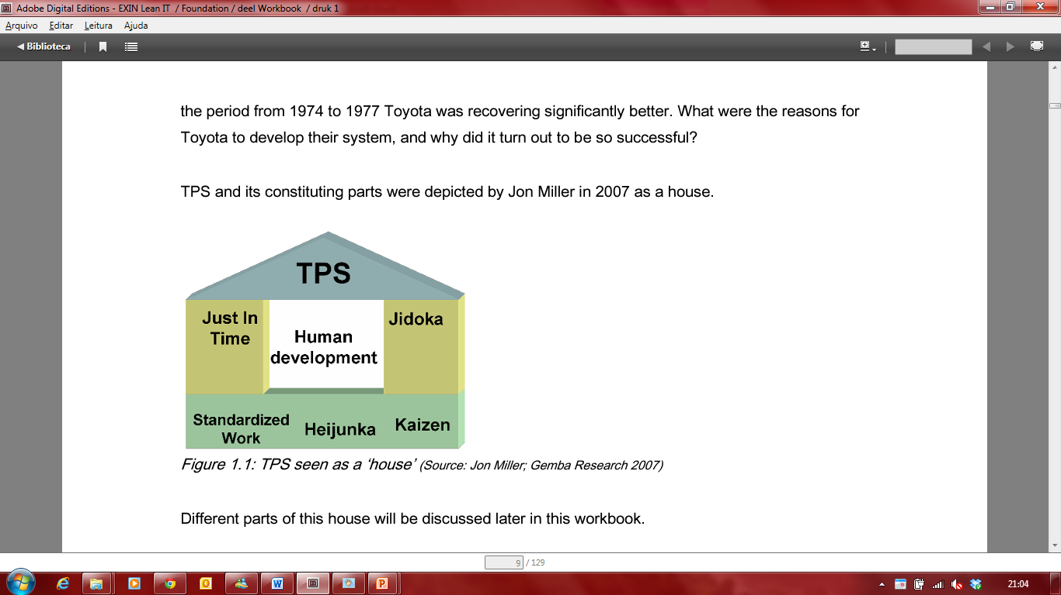
LEAN IT – O que significa Lean?
Lean significa “enxuto”.
Lean aborda como tornar sua organização mais ágil, eficiente e capaz de responder as demandas atuais.
É uma forma de organizar seus processos para que qualquer desperdício seja eliminado, ou pelo menos fortemente reduzido.
Originou-se no STP
Sistema Toyota de Produção.
Notes:
Notas para Instrutores:
Lean aborda como tornar sua organização mais eficiente e capaz de responder as demandas atuais externas.
Este exame é baseado nos cinco princípios Lean, na importância do Gerenciamento Lean, na psicologia da mudança numa abordagem Lean e no conteúdo dos projetos de Lean IT.

Slide 63
O Sistema Toyota de Produção (STP)
  O Sistema Toyota de Produção (STP) foi desenvolvido por Taiichi Ohno, Shigeo Shingo e Eiji Toyoda entre 1948 e 1975 (pós guerra).
  O verdadeiro destaque do pensamento Lean no STP foi apenas demonstrado ao mundo quando as economias e organizações de todo o mundo estavam tentando se recuperar partir da crise global do petróleo de 1973.
  Enquanto a maioria das empresas experimentava uma lenta recuperação da crise no período de 1974-1977, a Toyota estava se recuperando significativamente melhor.
  E todo mundo olhou para o oriente.
Notes:
Notas para Instrutores:
As raízes do pensamento Lean podem ser rastreadas até o fundador da companhia Toyota , Sakichi Toyoda (1867-1930).
O conceito de “eficiência da produção aumentado de forma consistente e eliminando o desperdício completamente“, bem como o respeito pela humanidade foi passada por ele a seu filho Kiichiro Toyoda (1894-1952). (Fonte: Ohno, 1988)
O Sistema Toyota de Produção (STP) foi finalmente desenvolvido por Taiichi Ohno, Shigeo Shingo e Eiji Toyoda, entre 1948 e 1975. O verdadeiro destaque do pensamento Lean no STP foi apenas demonstrado ao mundo quando as economias e organizações em todo o mundo estavam tentando se recuperar partir da crise global do petróleo de 1973.
Enquanto a maioria das empresas experimentava uma lenta recuperação da crise no período de 1974-1977, a Toyota estava se recuperando significativamente melhor.
Taiichi Ohno é considerado o criador do Sistema Toyota de Produção e o pai do Sistema Kanban.
Em 1988, escreveu e publicou um livro (O Sistema Toyota de Produção: Além da Produção em Larga Escala) que traz as inovações que caracterizam o sistema dentro do contexto histórico em que foram surgindo e sendo implementadas. Ele mostra, também, quais eram os problemas da produção em massa na indústria automobilística e como a Toyota veio a superá-los.

Slide 64
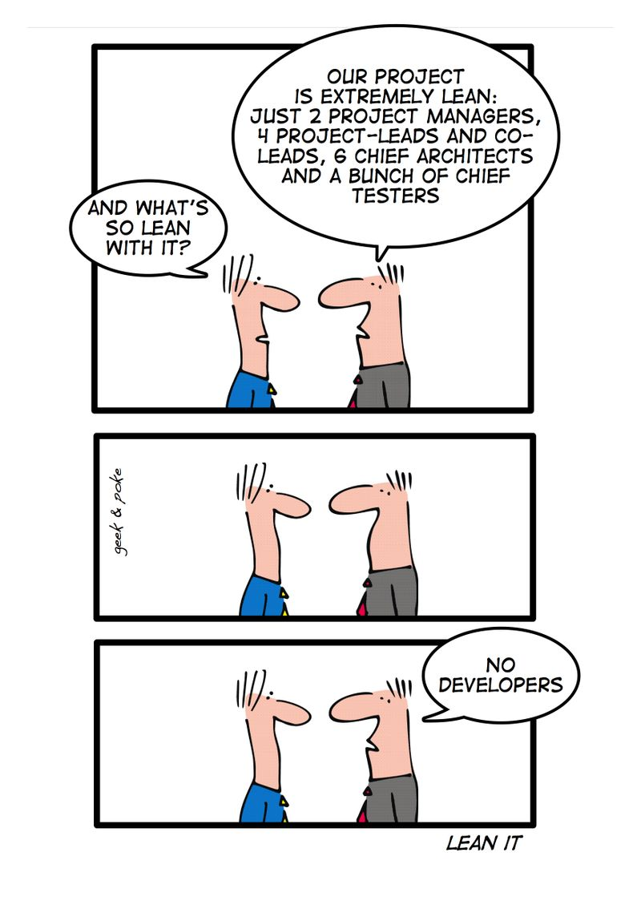
O Sistema Toyota de Produção (STP)
  A chave para o sucesso do Sistema Toyota de Produção foi o estudo da linha do tempo (timeline) entre o pedido do cliente e a receita gerada / dinheiro ganho no final da linha de produção.
  O principal objetivo era reduzir a linha do tempo, removendo “resíduos sem valor agregado”.
Notes:
Notas para Instrutores:
A chave para o sucesso do Sistema Toyota de Produção foi o estudo da linha do tempo (timeline) entre o pedido do cliente e a receita gerada / dinheiro ganho no final da linha de produção.
O principal objetivo era reduzir a linha do tempo, removendo “resíduos sem valor agregado " (Ohno, 1988).
Este capítulo trata uma descrição resumida da história do Sistema Toyota de Produção que iniciou o pensamento Lean, as práticas Lean e os fatores decisivos para o seu desenvolvimento.
Além disso, serão discutidas diferentes abordagens para o Lean IT e TI em Lean, o business case para adoção Lean e os princípios por trás da abordagem Lean.

Slide 65
LEAN IT – Fatores Determinantes
  Em seu livro "Sistema Toyota de Produção”, além da produção em larga escala, Taiichi Ohno descreve os fatores decisivos para o desenvolvimento do STP:
  Medo do crescimento lento
  Durante as primeiras décadas após a Segunda Guerra Mundial os períodos de crescimento rápido entre 2 e 3 anos eram apenas interrompidos por pequenas desacelerações econômicas de aproximadamente seis meses.
  Mas, o que fazer durante longos períodos de crise? A produção reduzida só elevaria os custos, com redução de lucros. Era preciso reduzir custos, ganhar eficiência, eliminar desperdícios, pois os recursos eram escassos.
Notes:
Notas para Instrutores:
Quais foram as razões para Toyota para desenvolver o seu sistema, e por que vir a ser tão bem sucedida?
O STP e suas partes constituintes foram estruturados e retratados por Jon Miller, em 2007, no formato de uma casa.
Em seu livro "Sistema Toyota de Produção, além da produção em larga escala“, Taiichi Ohno descreve os fatores decisivos para o desenvolvimento do STP.

Slide 66
LEAN IT – Fatores Determinantes
  Seguir conforme a América
  As primeiras indústrias japonesas imitavam os métodos de produção norte americanos. Sistemas e ideias que foram adotadas incluíram o Controle da Qualidade Total (TCQ).
  Fragilizados pela guerra, com recursos escassos, a Toyota percebeu a necessidade de perseguir a eliminação absoluta de desperdícios. Foram criados dois pilares para seus processos de produção:
  "Jidoka" ou automação (mas com um toque humano);
  "Just-In-Time“ ou, consumir no momento exato.
Notes:
Notas para Instrutores:
Quais foram as razões para Toyota para desenvolver o seu sistema, e por que vir a ser tão bem sucedida?
O STP e suas partes constituintes foram estruturados e retratados por Jon Miller, em 2007, no formato de uma casa.
Em seu livro "Sistema Toyota de Produção, além da produção em larga escala“, Taiichi Ohno descreve os fatores decisivos para o desenvolvimento do STP.

Slide 67
LEAN IT – Just-in-Time
  A chave para “Just-in-Time” em um processo de produção é que as peças utilizadas - ou atividades - só são entregues no momento em que são necessárias, apenas na quantidade certa e com a qualidade exigida pelo cliente, evitando estoques e custos de manuseio. Mas, como saber qual peça necessária deve ser produzida e entregue, onde e quando?
  O senso comum resultou no desenvolvimento de uma sinalização para controle dos fluxos de produção. Nasceu o "Kanban“, significando sinal / farol ou painel de sinais / faróis, que servem para fornecer informações de produção entre a solicitação e o recebimento do pedido de produção.
Notes:
Notas para Instrutores:
1.1.3 - Just-In-Time e Jidoka (ou automação)
A chave para “Just-in-Time” em um processo de produção é que as peças necessárias para a produção só são entregues no momento em que são necessárias, apenas na quantidade certa e com a qualidade exigida pelo cliente.
Isto pode ser muito complexo em um processo de produção em grande escala constituído por milhares de peças diferentes.
A fim de suportar a tarefa acima mencionado de Just-in-Time "uma ideia de senso comum" foi necessária.
Como saber qual peça necessária deve ser produzida e entregue, onde e quando?
O senso comum acabou por ser o "Kanban" significando sinal / farol ou painel de sinais / faróis.
A chave para a ideia é a reversão da maneira como as peças são transferidas, entregues e utilizadas. Um processo de produção, pode voltar a um processo anterior fornecendo o número correto de peças utilizados como entrada e controle, quando se esgotarem todas as peças, o mesmo aviso é levado ao seu ponto de partida, onde se converte num novo pedido para mais peças, etc.
Kanban são "os meios utilizados para fornecer informações de produção entre a solicitação e o recebimento do pedido de produção“. (Ohno, 1988).

Slide 68
LEAN IT – Jidoka
  Jidoka significa automação com um toque humano.
  As características chave são uma parada automática do dispositivo de modo a impedir a produção de produtos defeituosos e a necessidade de um operador somente quando uma máquina está em "estado de parada".
  Jidoka visa reduzir o desperdício de superprodução e perdas por interrupções de produção.
  Qualquer ação que impeça problemas, identifique problemas imediatamente e ajude as pessoas a descobrirem e resolverem problemas rapidamente, é considerada Jidoka.
Notes:
Notas para Instrutores:
1.1.3 - Just-In-Time e Jidoka (ou automação)
O segundo pilar é chamado de Jidoka ou "automação“, significando automação com um toque humano.
Com técnicas tradicionais de produção em massa, a produção de peças defeituosas é aceita como parte de saída padrão de um processo de produção. Além disso, qualquer defeito ou objeto estranho que entra no sistema pode parar o processo de produção.
Portanto a Toyota desenvolveu a “automação”, máquinas que podem de forma independente prevenir tais problemas (Ohno, 1988).
As características chave são uma parada automática do dispositivo que impede a produção de produtos defeituosos e a necessidade de um operador somente quando uma máquina está em "estado de parada". A automação ajuda a reduzir o desperdício de superprodução.
Qualquer ação que impeça problemas, identifique problemas imediatamente e ajude as pessoas a descobrirem e resolverem problemas rapidamente, é Jidoka.
No STP, automação corresponde as habilidades, talentos individuais e Just-In-Time para o trabalho em equipe são envolvidos.
Nas palavras de Ohno "Um time campeão combina o bom trabalho em equipe com habilidades individuais"

Slide 69
LEAN IT – Sistema de Fluxo de Produção
  O desafio de redução de custos era desenvolver a capacidade de um operador controlar muitas máquinas e o primeiro passo para isso foi a criação de um "Sistema de Fluxo“ a fim de estabelecer o fluxo de produção. A Toyota teve que romper com a tradição de ter empregos fixos para os operadores.
  O segundo passo foi a introdução de máquinas em linhas paralelas que permitiam aos operadores operarem mais de uma máquina simultaneamente.
Notes:
Notas para Instrutores:
1.1.4 - Fluxo de Produção
O objetivo principal é reduzir custos, uma vez que é o único caminho disponível para aumentar os lucros.
Este princípio da indústria automobilística aplica-se a qualquer tipo de negócio em períodos de recessão ou baixo crescimento económico.
Em 1947, o Sr. Ohno foi encarregado de uma oficina mecânica. Afim de ajudar a atingir a meta da empresa em “Seguir a América”, ele veio com a ideia de ter um operador cuidando de muitas máquinas.
O primeiro passo foi a criação de um "Sistema de Fluxo“ a fim de estabelecer o fluxo de produção. A Toyota teve que romper com a tradição de ter empregos fixos para os operadores.
O segundo passo foi a introdução de máquinas em linhas paralelas que permitiam aos operadores operar mais de uma máquina.

Slide 70
LEAN IT – Os 5 Princípios Lean
  Os 5 princípios Lean, também conhecidos como “Os 5 passos para orientar a implementação de técnicas Lean“, são:
2 . Mapear o fluxo de valor
3. Criar o fluxo
4. Estabelecer o pull
5. Perseguir a perfeição
1 . Identificar o valor
Notes:
Notas para Instrutores:
1.1.5 - Uma breve introdução aos 5 princípios Lean
Os 5 princípios Lean, também conhecidos como “Os 5 passos para orientar a implementação de técnicas Lean“, são:
Identificar o valor;
Mapear o fluxo de valor;
Criar o fluxo;
Estabelecer o pull;
Perseguir a perfeição;

Slide 71
LEAN IT – Os 5 Princípios Lean
Identificar Valor: especifica o valor do ponto de vista do cliente final por tipo de produto;
Mapear o Fluxo de Valor: identifica todas as etapas da cadeia de valor para cada tipo de produto, eliminando sempre que possível, os passos que não criam valor;
Criar o Fluxo: faz com que os passos de criação de valor ocorram em sequência justa de modo que o produto flua perfeitamente para o cliente;
Estabelecer Pull: assim que o fluxo é introduzido, permite os clientes tirarem valor da próxima atividade corrente;
Perseguir a Perfeição: com o valor especificado, fluxos de valor identificados, passos desperdiçados removidos, fluxos e pull introduzidos, deve-se começar o processo novamente e continuar até que um estado de perfeição seja atingido, quando o valor perfeito for criado, isto é, quando não houver nenhum desperdício.
(fonte: The Lean Enterprise Institute [LIE])
Notes:
Notas para Instrutores:
Identificar Valor: Especifica o valor do ponto de vista do cliente final por tipo de produto;
Mapear o Fluxo de valor: Identifica todas as etapas da cadeia de valor para cada tipo de produto, eliminando sempre que possível, os passos que não criam valor;
Criar o Fluxo: Faz com que os passos de criação de valor ocorram em sequência justa de modo que o produto flua perfeitamente para o cliente;
Estabelecer Pull: Assim que o fluxo é introduzido, permite os clientes tirarem valor da próxima atividade corrente;
Perseguir a Perfeição: Com o valor especificado, fluxos de valor identificados, passos desperdiçados removidos, fluxos e pull introduzidos, deve-se começar o processo novamente e continuar até que um estado de perfeição seja atingido, quando o valor perfeito for criado sem desperdício.
(fonte: The Lean Enterprise Institute [LIE])

Slide 72
LEAN IT – A abordagem em TI
Os princípios e a mentalidade Lean não servem apenas para produção. Lean pode desempenhar um papel benéfico em muita áreas, entre elas a TI, onde poderá reduzir os custos, fazendo tudo mais rápido, melhor e sem desperdício.
  Mas a aplicação dos princípios Lean é relativamente nova em TI. Alguns exemplos vem das melhores práticas e à elas retornam, se utilizados como cultura e mentalidade:
  Defeitos, por exemplo, causados por mudanças não autorizadas na infraestrutura;
  Espera, por exemplo, lentas respostas em aplicativos (causada por falta de capacidade);
  Excesso de estoque ou de capacidade;
  Repetição de incidentes e falhas (causados ​​pela falta de análises de causa raiz).
Notes:
Notas para Instrutores:
Lean não serve apenas para produção;
O Lean pode desempenhar um papel benéfico em muita áreas, entre elas a TI, onde poderá reduzir os custos fazendo tudo mais rápido, melhoree sem desperdício.

Slide 73
LEAN IT – TI apoia Lean. Lean sustenta TI.
  O papel da TI no Negócio chegou a um ponto em que quando a TI para o Negócio para, e quando a TI está até um pouco abaixo do ideal, a empresa paga o preço.
  Em seu artigo “The increasing role of IT in Lean Manufacturing", Gordon Benzie (2012) descreve diferentes formas em que a TI pode suportar a produção Lean. As três primeiras foram identificados em uma pesquisa realizada pela (IDC):
    Integração de TI: automação de processo de apoio para evitar entradas manuais e sobreposição de requisitos. Também conhecido como ambiente “mais ” sem papel;
    Centralização do gerenciamento reduzindo dados redundantes e inconsistentes;
    TI possibilitando projetos em processos de negócios (reengenharia).
Notes:
Notas para Instrutores:
1.2.2 – O papel crescente da TI em Lean
O papel da TI no Negócio chegou a um ponto em que quando a TI para, o Negócio para, e quando a TI está até um pouco abaixo do ideal, a empresa paga o preço.
Em seu artigo “The increasing role of IT in Lean Manufacturing", Gordon Benzie (2012) descreve diferentes formas em que a TI pode suportar a produção Lean. As três primeiras foram identificados em uma pesquisa realizada pela (IDC):
Integração de TI: automação de processo de apoio para evitar entradas manuais e sobreposição de requisitos. Também conhecido como ambiente “mais ” sem papel;
Centralização do gerenciamento reduzindo dados redundantes e inconsistentes;
TI possibilitando projetos em processos de negócios (reengenharia).

Slide 74
LEAN IT – O papel de TI em Lean.
  Gordon adicionou o quarto item: a TI possibilita a replicação de melhorias de processos em vários locais da empresa.
  A TI parece desempenhar um papel cada vez mais importante no Lean. Quando o Lean é aplicado em operações de TI, seja em Desenvolvimento de Sistemas ou em ouras áreas, a qualidade e eficiência são muito melhorados. Exemplos:
  Desenvolvimento de aplicações de software e configuração de sistemas bem testados, portanto livres de bugs;
  Operações de Service Desk eficientes e eficazes na resolução;
  Capacitação para início eficiente de novos funcionários;
  Gerenciamento de problemas oportunos e consistentes;
  Padrões reforçados de segurança da informação.
Notes:
Notas para Instrutores:
1.2.2 – O papel crescente da TI em Lean
Gordon adicionou o quarto item:
A TI possibilita a replicação de melhorias de processos em vários locais da empresa.
A TI parece desempenhar um papel cada vez importante no Lean. Quando o Lean é aplicado as operações de TI em desenvolvimentos e demais áreas, a qualidade e eficiência são muito melhorados.
Exemplos incluem: desenvolvimento de aplicações de software e configuração de sistemas livre de bugs, operações de service desks impecáveis, inícios eficiente de novos funcionários, gerenciamento de problemas oportunos, padrões reforçados de segurança etc.

Slide 75
LEAN IT – A perspectiva do cliente.
No pensamento Lean, o cliente desempenha um papel central. Sem olhar para um produto ou serviço “como o cliente olharia” não haverá uma transformação Lean.
Notes:
Notas para Instrutores:
No pensamento Lean, o cliente desempenha um papel central.
Sem olhar para um produto ou serviço, “como o cliente olharia”, nunca poderia haver uma transformação Lean.

Slide 76
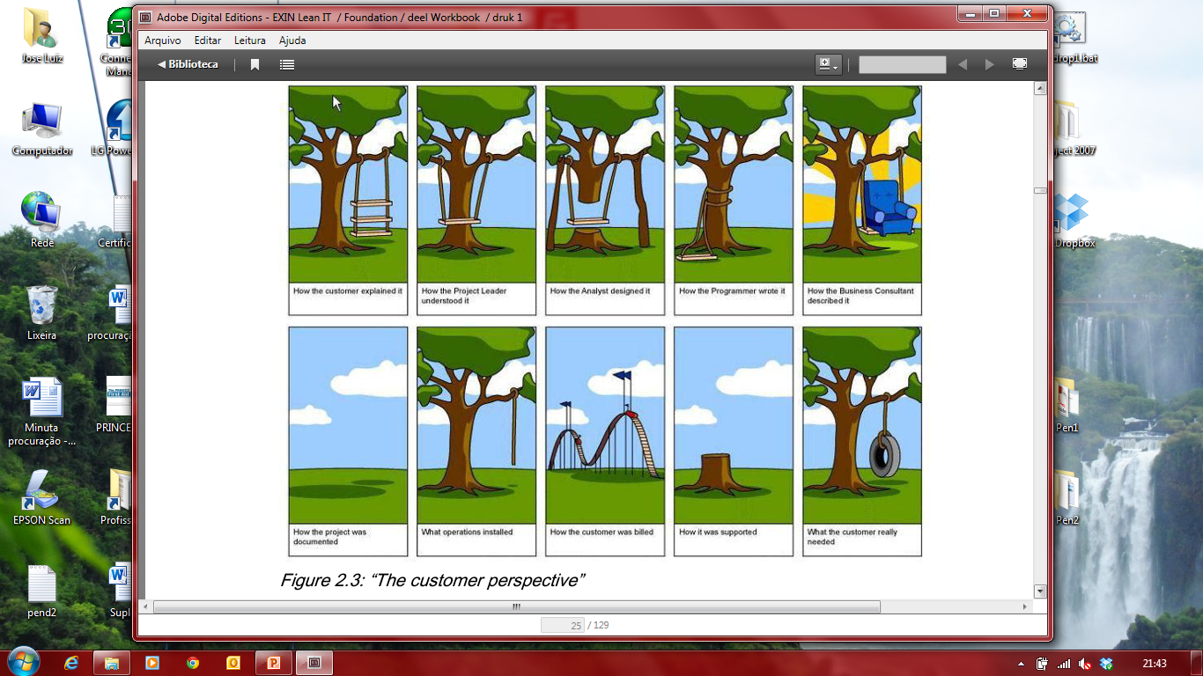
LEAN IT – Valor, sempre na perspectiva do cliente.
Notes:
Notas para Instrutores:
Com o passar do tempo, algumas dessas perguntas que surgiram em 1996 estão sendo tratadas:
Em alguns aeroportos, viajantes de negócios passam por verificação de íris e senha, onde eles próprios realizam a checagem do próprio passaporte e verificação de segurança;
Check-in é hoje feito de uma forma de “auto-serviço” através da internet ou no aeroporto com bases eletrônicas de check-in, incluindo etiquetagem de bagagem e despacho;
Viagens na Europa dentro da área chamada “Tratado de Schengen” estão sem imigração (e principalmente, sem alfândega);
Em viagens de trem de Amsterdam para Paris há apenas uma verificação de passaporte realizada por qualquer uma das autoridades francesa ou holandesa, a qual é reconhecida pela outra.

Slide 77
LEAN IT – A transformação.
Antes de adotar uma transformação Lean, precisamos entender os princípios fundamentais do Lean:
  Uma cultura melhorada de transparência quando problemas são vistos como oportunidades para melhoraria e crescimento;
  O alinhamento das metas de toda a organização com a alta gestão, associados, acionistas e para a comunidade em geral;
  Sustentação de resultados em termos de melhoria da qualidade, tempo de entrega mais rápido, redução de custos e melhora na moral geral;
  Menos “apagar incêndio” e maior foco proativo na melhoria dos processos que impactam o cliente na qualidade e serviço.
Notes:
Notas para Instrutores:
Antes de adotar uma transformação Lean, precisamos entender os princípios fundamentais do Lean.
Uma cultura melhorada de transparência quando "problemas" são vistos como oportunidades para melhorar e crescimento;
O alinhamento das metas de toda a organização com a alta gestão, associados, acionistas e para a comunidade em geral;
Sustentação de resultados em termos de melhoria da qualidade, tempo de entrega mais rápido, redução de custos e melhora na moral geral;
Menos “apagar incêndio” e maior foco proativo na melhoria dos processos que impactam o cliente na qualidade e serviço.

Slide 78
LEAN IT – Muda ou, Desperdício.
Em média, cerca de 5% do tempo é gasto em atividades de agregação de valor em um processo típico. Alguns exemplos:
  Projetando produtos;
  Processamento de pedidos de clientes;
  Produzindo Produtos;
  Entregando produtos;
  Processando pedidos de clientes;
  Melhorando a qualidade do produto.
Notes:
Notas para Instrutores:
Em média, cerca de 5% do tempo é gasto em atividades de agregação de valor em um processo típico.
Alguns exemplos:
Projetando produtos;
Processamento de pedidos de clientes;
Produzindo Produtos;
Entregando produtos;
Processando pedidos de clientes;
Melhorando a qualidade do produto.

Slide 79
LEAN IT – Gerenciamento Lean.
Gerenciamento Lean é uma parte muito importante do pensamento Lean. Todos os esforços de planejamento e implementação do Lean em uma organização serão perdidos se as iniciativas não forem institucionalizadas na organização e na cultura organizacional.
A maioria das implementações Lean falha se a forma como as pessoas, processos e os produtos gerenciados não for alterada. As transformações Lean tendem a falhar se a Liderança e a gestão não entenderem e abraçam os princípios e práticas Lean.
Notes:
Notas para Instrutores:
Gerenciamento Lean é uma parte muito importante do pensamento Lean. Todos os esforços de planejamento e implementação do Lean em uma organização será perdida se as iniciativas de Lean não forem institucionalizadas na organização e na cultura organizacional.
A maioria das implementações Lean falham se a forma como as pessoas, processos e os produtos gerenciados não for alterada. As necessidades Lean precisam ser abordadas de uma forma holística e, portanto, projetos Lean focando apenas nos processos e procedimentos correntes irão perder o ponto.
Gerenciamento Lean significa liderança, orientação “na operação” e a criação de um novo sistema de gestão que seja capaz de enfrentar e conduzir a melhoria contínua e a transformação. Muitas vezes, as transformações Lean falham porque a Liderança e a Gestão não entendem realmente e não abraçam os princípios e práticas Lean.
Para ser sustentável, o Lean IT deve ser aplicado na estratégia, sistemas e nos níveis operacionais da organização. Sem participação da liderança, esforços Lean se focariam, principalmente, em melhorias específicas em nível operacional.

Slide 80
LEAN IT – A liderança ativa.
Até os líderes demonstrarem de forma consistente a aplicação Lean na forma como encaram o seu trabalho, o resto da organização só verá o Lean como um "programa" temporário que é susceptível de desaparecer ao longo do tempo.
Isso significa que a liderança deve compreender profundamente e ser capaz de ensinar os princípios e métodos Lean, e estar diretamente envolvida nas ações.
Notes:
Notas para Instrutores:
Até os líderes demonstrarem de forma consistente a aplicação Lean na forma como encaram o seu trabalho, o resto da organização só verá o Lean como um "programa" temporário que é susceptível de desaparecer ao longo do tempo.
Isso significa que a liderança deve compreender profundamente e ser capaz de ensinar os princípios e métodos Lean, e estar diretamente envolvida em projetos Kaizen.

Slide 81
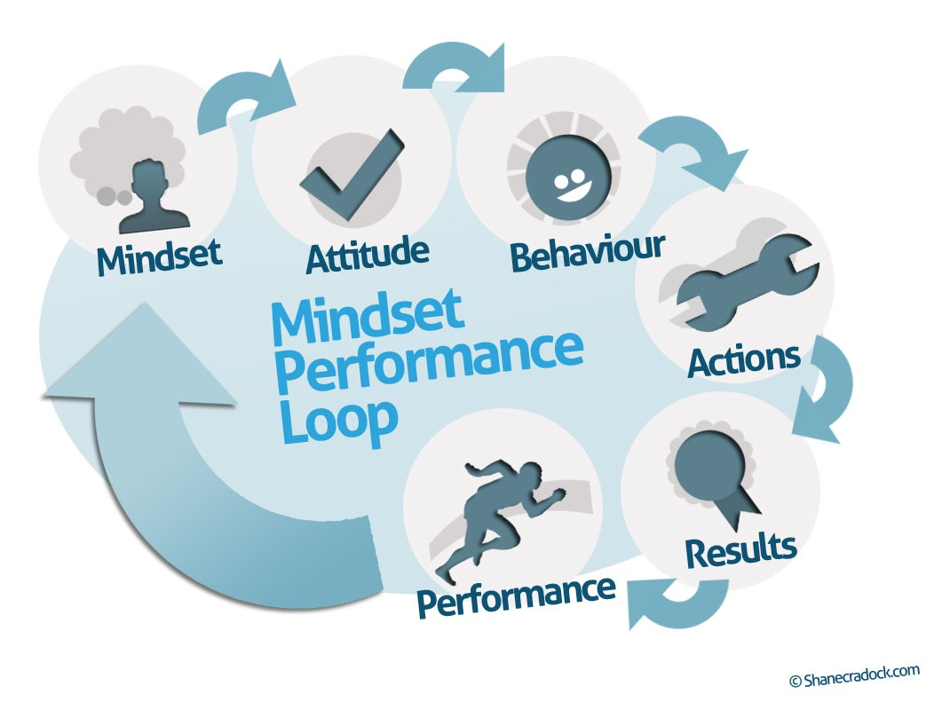
LEAN IT – Lean não é um projeto. É uma cultura.
A essência Lean é a internalização de um modo de pensar, onde todo o trabalho é visto como um processo permanente de melhoria contínua.
Notes:
Notas para Instrutores:
Lean não é um Projeto!
A essência Lean é a internalização de um modo de pensar, onde todo o trabalho é visto como um processo de melhoria contínua.
Em seu livro "The complete Lean Enterprise", Keyte & Locher (2004) propõem as cinco fases de uma implementação Lean:
1. Avaliar o estado atual
2. Projetar o estado atual
3. Implementar pensamento Lean (em nível funcional)
4. Projetar o estado futuro
5. Implementar o estado futuro

Slide 82
PCI-DSS
  O que é
  Origem
  Princípios PCI-DSS
  Requerimentos
  Abrangência

Slide 83
PCI-DSS – O que é
Apesar de todos os esforços das empresas de proteger as informações de clientes, fraudes eletrônicas e roubos de informações têm aumentado drasticamente. Os governos estudam formas de criar leis para combater esse tipo de crime, enquanto os bancos e as operadoras de cartão de crédito tomaram suas próprias iniciativas para criar normas para garantir boas práticas no uso, manuseio e armazenagem de dados de cartão de crédito:
Payment Card Industry (PCI)
Data Security standard (DSS).

Slide 84
PCI-DSS – Origem
Em setembro de 2006, o PCI – PCI Security Standards Council – foi fundada pela American Express, Discover Financial Services, JCB International, MasterCard, e Visa, Inc.
O conselho foi constituído para criar e recomendar as melhores práticas de segurança de dados, a serem seguidas pelos estabelecimentos comerciais que aceitam cartões de crédito como forma de pagamento, para proteger a privacidade dos consumidores portadores de cartão de crédito.

Slide 85
PCI Security Standards Council
O PCI Security Standards Council é um fórum aberto global para contínuo desenvolvimento, aprimoramento, armazenamento, disseminação e implementação de padrões de segurança para a proteção de dados de contas.
A missão do PCI Security Standards Council é aprimorar a segurança de dados de contas de pagamento, promovendo a educação e a conscientização sobre os Padrões de Segurança PCI.

Slide 86
PCI-DSS – Objetivos
Manter a rede de dados segura;
Proteger as informações de portadores de cartão de crédito;
Manter um programa de Gerenciamento de vulnerabilidades;
Implementar um forte controle de acessos;
Manter uma política de segurança de informações.
Não estar em conformidade com a PCI-DSS pode incorrer em multas e até em descredenciamento dos estabelecimentos comerciais em aceitar cartões de crédito.

Slide 87
PCI-DSS – Requerimentos
Instalar e manter um firewall para proteger dados de cartão de crédito.
Não utilizar senhas padrão ou outras configurações de segurança dos softwares utilizados.
Proteger dados de cartões de crédito armazenados.
Utilizar criptografia na transmissão de dados de cartões de crédito, manter um programa de Gerenciamento de Vulnerabilidades.
Utilizar regularmente programas anti-vírus.
Desenvolver e manter sistemas e aplicações seguras, implementar um forte controle de acesso.

Slide 88
PCI-DSS – Requerimentos
Restringir acesso a dados de cartões de crédito por negócio e por pessoas que realmente precisam acessá-los.
Designar um único ID para cada usuário da rede e sistemas.
Restringir acesso físico aos dados de cartão de crédito, testar e monitorar a rede regularmente.
Rastrear e monitorar todos os acessos à rede e dados de cartões de crédito.
Testar a segurança de sistemas e processos regularmente.
Manter uma política que enderece informações de segurança.

Slide 89
PCI-DSS – Abrangência
O PCI DSS se aplica a toda e qualquer empresa que coleta, processa, armazena ou transmite informação de cartão de crédito, estando, portanto, obrigada a se adaptar ao padrão. Em linhas gerais, esta adaptação inclui comerciantes, intermediários que processam dados de cartão de crédito e estão ligados à rede da associação de cartões, assim como provedores de serviço que hospedam sites, processam transações em ATM ou coletam e processam dados de cartão de crédito em nome de membros das redes Visa e Mastercard – gateways de pagamento.
A exceção fica com empresas que apenas emitem cartões de crédito e autorizam transações, como bancos e grandes varejistas, deixando de ser obrigados a demonstrar conformidade com o PCI DSS.

Slide 90
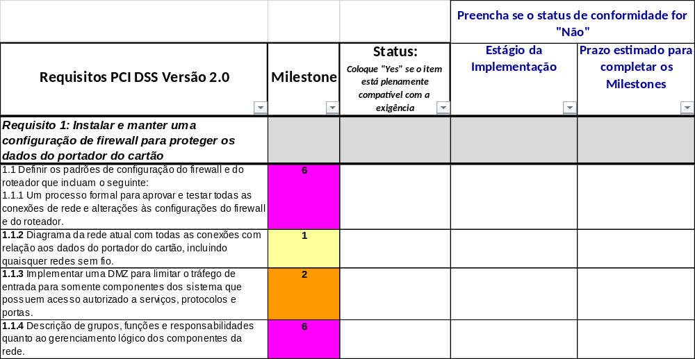
PCI-DSS – Exemplo de Requisitos

Slide 91

Obrigado!
Adolpho Chacon
+55 11 989.076.767
chacon@chacon-ilimitada.com

